Slide 1

数字图像处理
Digital Image Processing
第01章 绪论
张朝晖
河北师范大学
2020年9月16日

Slide 2
课程介绍
教材与参考资料
􀀹
Rafael C. Gonzalez, Richard E. Woods著，
阮秋琦、阮宇智等译，数字图像处理（第三版），电子工业出版社，2012年。
Rafael C. Gonzalez, Richard E. Woods，
Digital Image Processing(Third Edition)，Prentice Hall，2003。

Slide 3
本课程基本内容
数字图像处理的基本内容
图像的几何变换
图像的灰度变换
图像的平滑与锐化
图像的复原
图像的边缘检测、图像分割
图像的特征提取、表示、描述
扩展部分
机器学习+图像处理

Slide 4
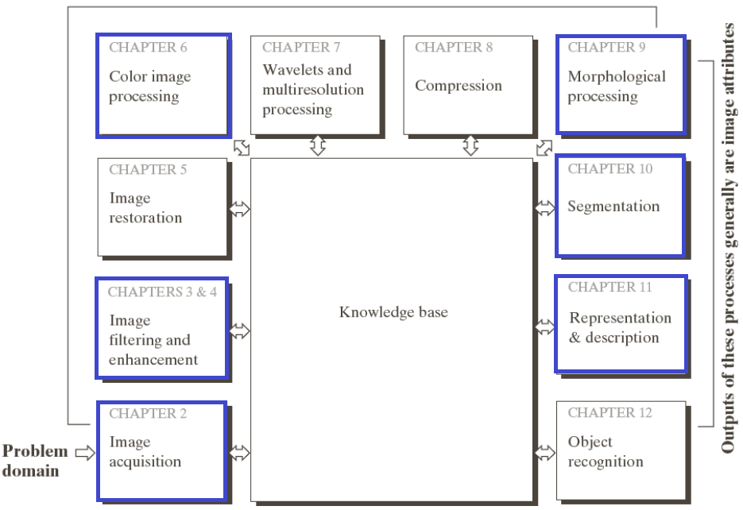
这些处理的输入通常为图像(当然还有其它形式的输出)

Slide 5
课程目的与要求
掌握数字图像处理的基本概念、原理和方法；
初步运用所学知识解决实际问题；
结合编程语言(如：Python/Matlab)实现基本算法；
为进一步图像处理及相关领域的研究打下基础。

Slide 6
数字图像处理的相关领域
图像处理 image processing
计算机视觉 computer vision
基于内容的图像、视频检索
content-based image/video retrieval
图像分类/目标识别/目标检测/图像理解 …
image classification/object recognition
人脸识别、指纹识别、掌纹识别、虹膜识别
图像分类、图像和视频的语义概念检测、……
image caption 计算机视觉+机器学习+自然语言理解

Slide 7
第一章 绪论
1.1 什么是数字图像处理
图像、数字图像、像素
1.2 数字图像处理起源
1.3 数字图像处理的应用领域
1.4 数字图像处理基本步骤
1.5 图像处理系统的组成

Slide 8
客观世界（3D）➔观测系统➔实体（图像－2D）
直接或间接作用于人眼，产生视知觉
人类获取外界信息：
知觉系统（感官：视、听、嗅、味、触）
75％～90％ 为来自图像的视觉信息
百闻不如一见、一图值千言、一图胜千字
广义图像
--记录在纸上、拍摄在照片上、显示在屏幕上等，具有视觉效果的 画面

Slide 9
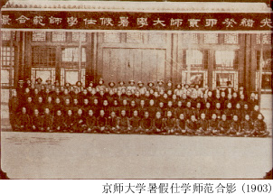
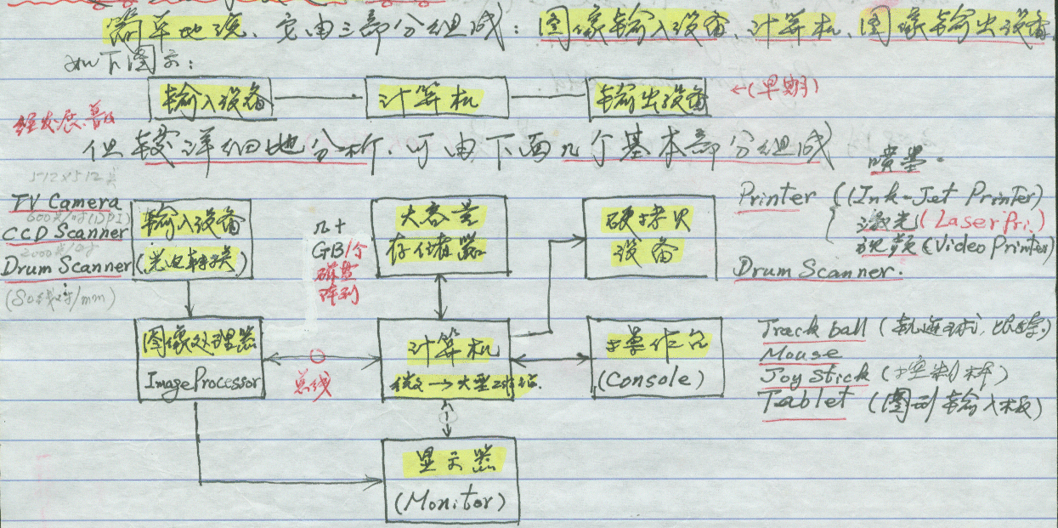
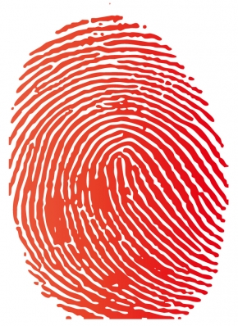
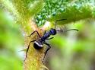
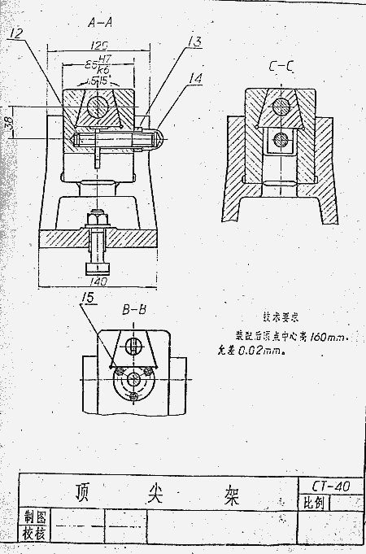
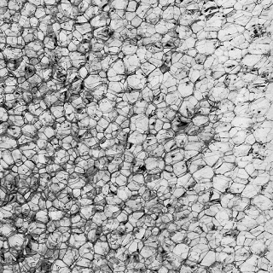
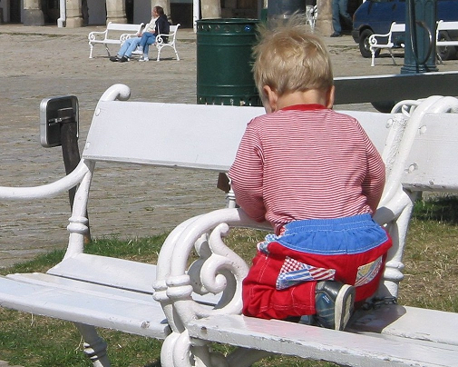

Slide 10
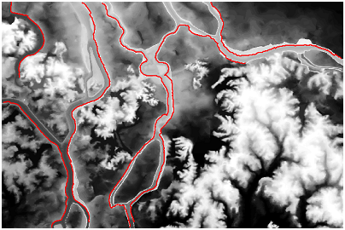
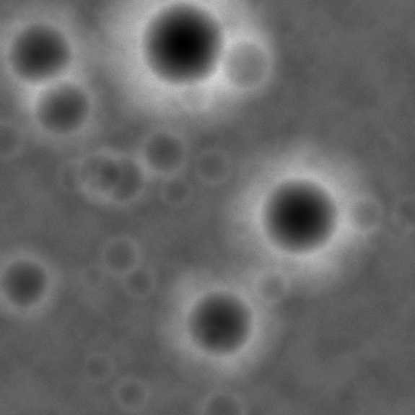
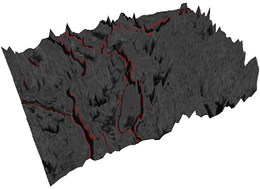
数字高程模型(DEM)
上图：嫦娥三号距离月球2400m观察到的月面数字高程图
右图：某地区高程图的二维及三维可视化

Slide 11
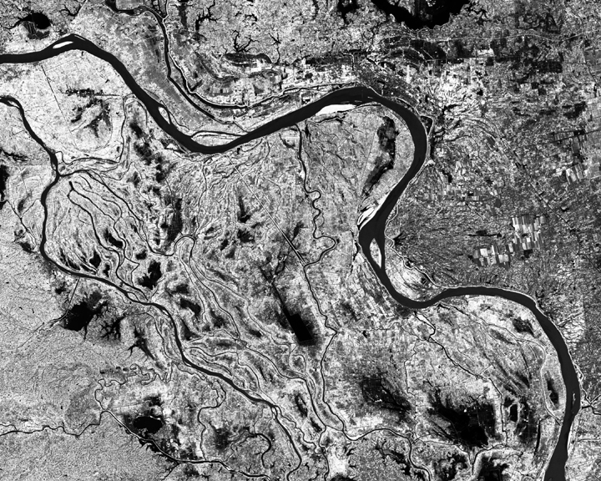
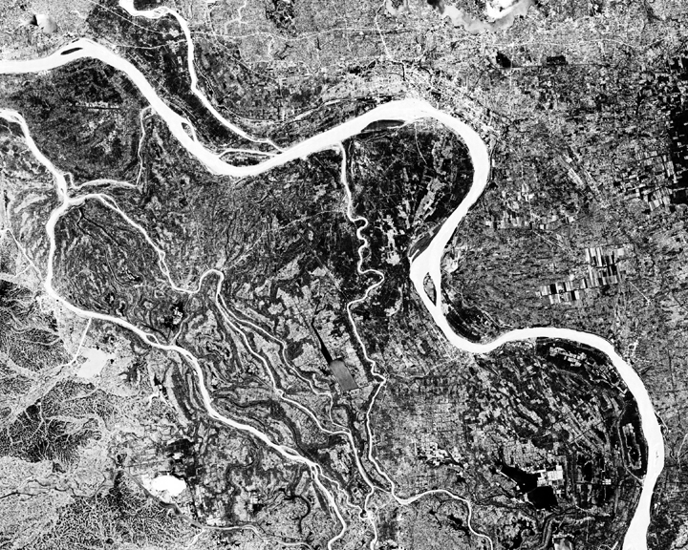
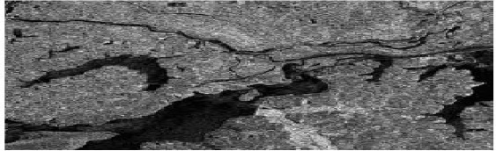
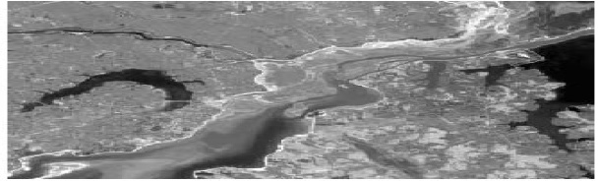
遥感图像(多光谱图像的不同波段、SAR图像、全色光学图像)

Slide 12
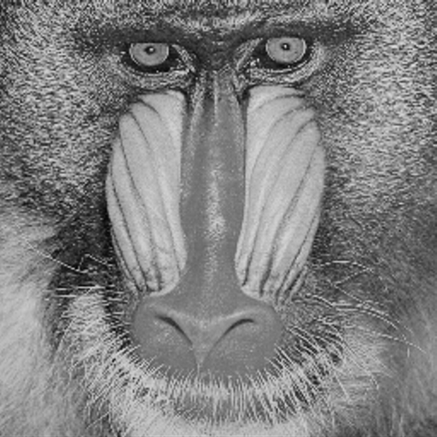
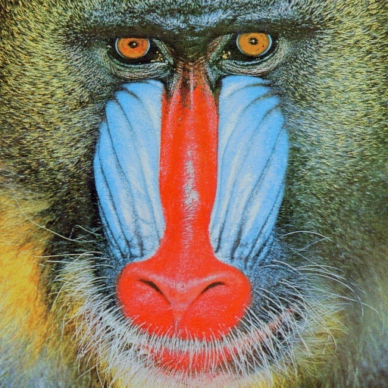
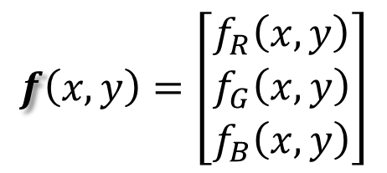
(1) 图像（image）
----二元函数f(x,y)
x,y为空间坐标，f(x,y)是图像在坐标(x,y)处的幅值(灰度值、强度值、亮度值)或颜色值。
----灰度图像可表示为一个二元标量函数f(x,y)
----多通道图像可表示为一个有多个二元标量函数组成的向量函数f(x,y)
RGB彩色图像就是一个由三个二元标量函数构成向量函数f(x,y)
$$f\left(x,y\right)=\left[\begin{matrix}f_{R}\left(x,y\right) \\ f_{G}\left(x,y\right) \\ f_{B}\left(x,y\right)\end{matrix}\right]$$

Slide 13
(2) 数字图像(digital image)、像素(pixel)
----二元离散函数 f(x,y)
一幅数字图像是有限数目像素的二维排列
像素是构成数字图像的基本单元
每个像素含两部分基本信息：
像素坐标
像素取值

Slide 14
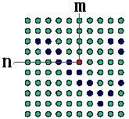
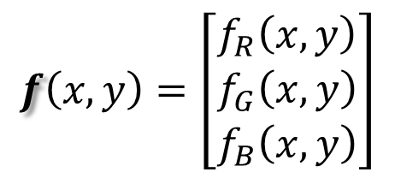
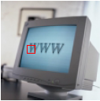
$$f\left(x,y\right)=\left[\begin{matrix}f_{R}\left(x,y\right) \\ f_{G}\left(x,y\right) \\ f_{B}\left(x,y\right)\end{matrix}\right]$$

Slide 15
第一章 绪论
1.1 什么是数字图像处理
1.2 数字图像处理起源
1.3 数字图像处理的应用领域
1.4 数字图像处理基本步骤
1.5 图像处理系统的组成

Slide 16
人类分析
􀀹 图像在传输过程后的更好复原
􀀹 空间应用：图像增强、图像复原
􀀹 医学图像……
􀀹
作用：通过图像增强、图像复原等技术，增强或复原模糊或损毁的图像
机器感知
􀀹 自动字符识别OCR
􀀹 人脸识别
􀀹 指纹识别，生物特征识别
……

Slide 17
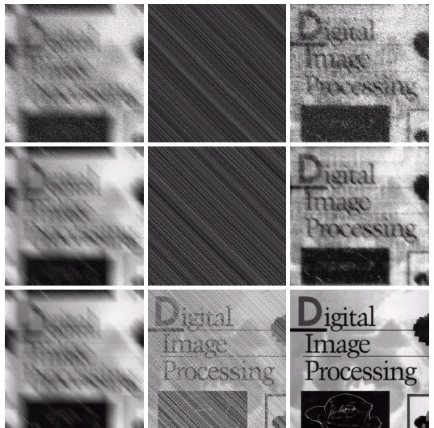
运动模糊图像的复原

Slide 18
第一章 绪论
1.1 什么是数字图像处理
1.2 数字图像处理起源
1.3 数字图像处理的应用领域
图像处理的成就；
图像处理应用举例
1.4 数字图像处理基本步骤
1.5 图像处理系统的组成

Slide 19
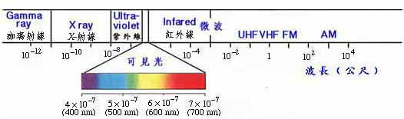
1. 数字图像处理的主要成就
(1)电磁波谱：可见光谱➔各波段
遥感图像的高光谱/多光谱处理
例：波长范围415~950nm,118波段
合成孔径雷达(SAR)图像处理
红外波段的图像处理（如：夜视仪、热像仪等）、
超声图像处理、
x光图像处理（如：青少年骨龄测评）。

Slide 20
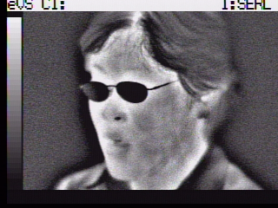
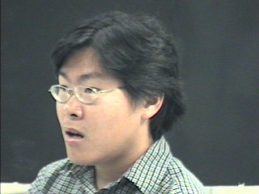
伽马射线成像 核医学、天文观测
X射线成像 医学诊断
紫外波段成像 工业检测、生物成像、荧光显微镜等
可见光波段及红外成像
微波波段
无线电波 MRI核磁共振成像

Slide 21
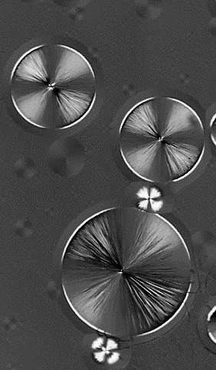
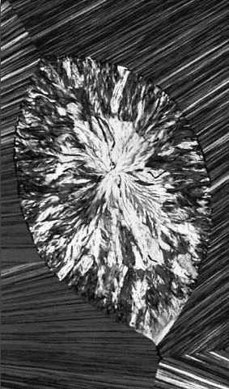
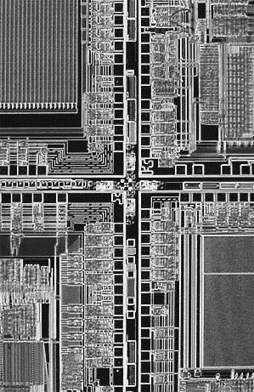
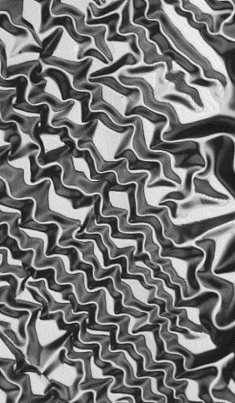
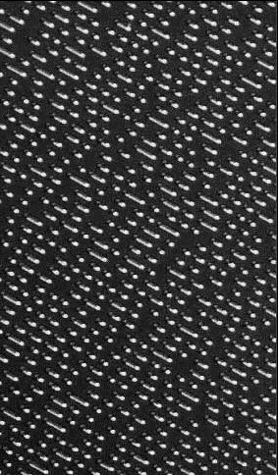
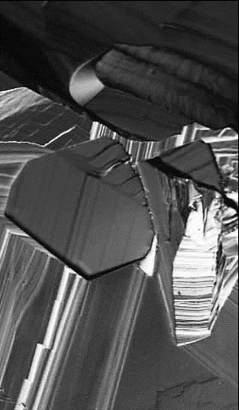

Slide 22
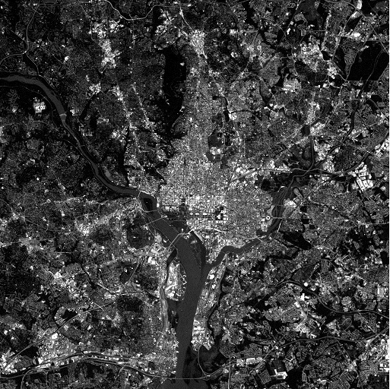
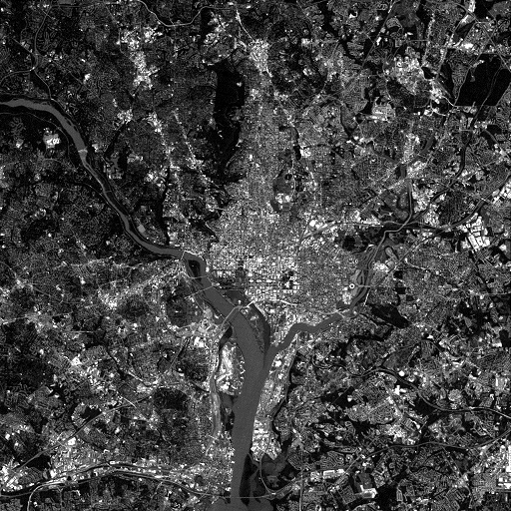
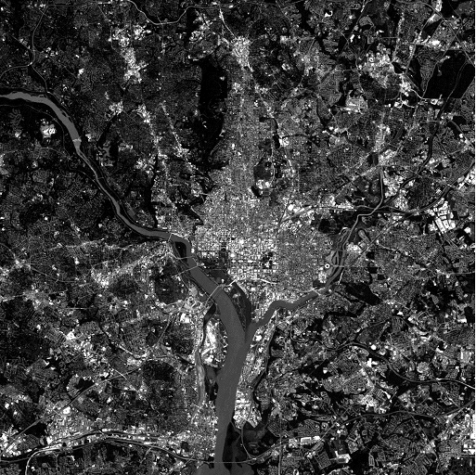
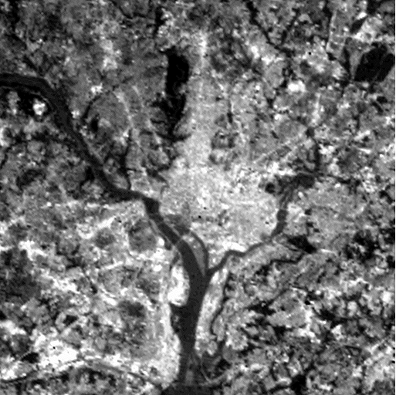
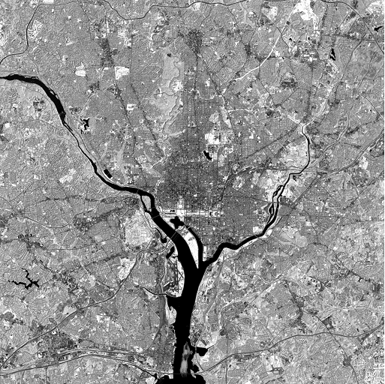
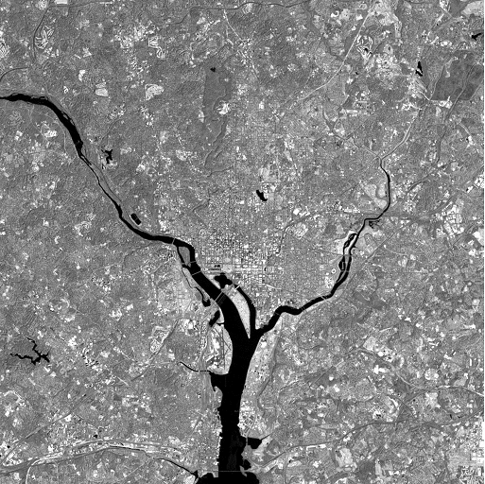
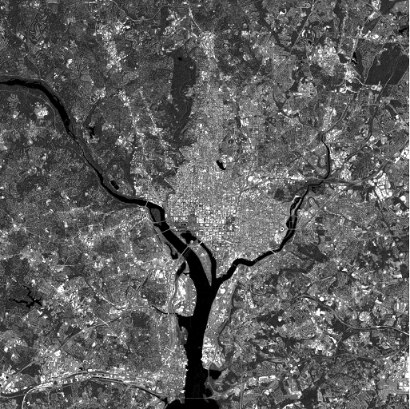

Slide 23
(2)静态图像➔运动图像
运动模糊图像的恢复
心脏搏动序列图像的处理
运动目标的跟踪
巡航导弹的地形识别及瞄准等
(3)整体➔局部图像（AOI技术：area of interest）
有选择性地对人类感兴趣的局部图像进行处理，如：
空间、灰度、颜色、频域都可以开窗口进行加工处理

Slide 24
(4)成像目标的外部➔目标的内部
人体的无损检测设备：
CT (计算机断层扫描，需要X射线源)
MRI(磁共振成像，MRI对 软组织的分辨率比CT高 ,是一种可使人体免受X射线损害的崭新的扫描技术)
宇航用密封零件的无损检测(CT、激光、红外、超声波成像技术）
海关用的集装箱不开箱检查(利用高能量Ｘ射线扫描集装箱内的货物并生成图像；基于数字辐射成像技术的钴－６０集装箱检测系统)
探地雷达进行地下非金属类目标无损探测的研究和应用(浅层目标的高分辨检测，地下较深层目标的探寻，广泛用于军事和民用领域)

Slide 25
2. 数字图像处理的应用
生物医学：
显微图像处理、红/白血细胞分析计数、
癌细胞识别、组织切片分析
整容
医疗诊断
(CT,MRI,PET脑图分析：图像配准、 融合）、
手术规划
心脏活动动态分析
生物进化

Slide 26
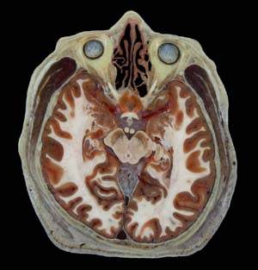
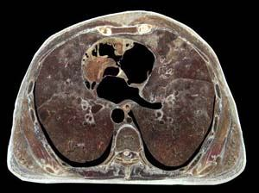
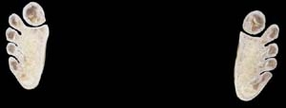
可视人计划（Visible Human Project, VHP）
－人体数据的数字化、可视化
中国数字化可视人体
http://www.chinesevisiblehuman.com
2002年10月：男，身高1.70米；断层间距：头和颈0.5 mm，颅底0.1 mm，其它 1.0 mm；共计2 518 个断面；数码图像的分辨率3072×2048像素。
“中国数字化可视人”意义：
人体解剖信息可视化、数字化；
开辟医学研究虚拟环境；
高质量、高水平的基础医学数据集
头部、 胸部、足底部横断面

Slide 27
遥感航天：资源探测、灾情监测、考古、军事
（目标识别、巡航制导、地形侦察）
草场火灾害遥感监测预警技术系统
洪涝灾害遥感监测评估系统
遥感“科技眼”穿越时空－－考古
红外和远红外探测器、微波测地雷达，特别是声雷达和断层扫描(CT)等技术的发展和应用
国际：丝绸之路、成吉思汗陵、埃及金字塔、东南亚吴哥王朝遗址
国内：秦始皇陵，秦岭地宫

Slide 28
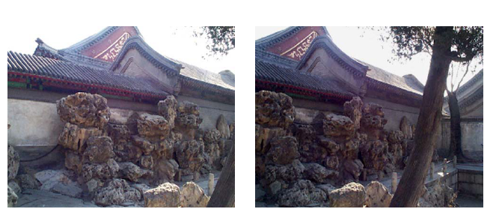
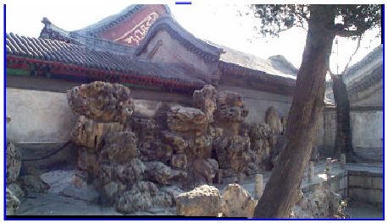
应用举例 例1.图像拼接(image mosaicing)

Slide 29
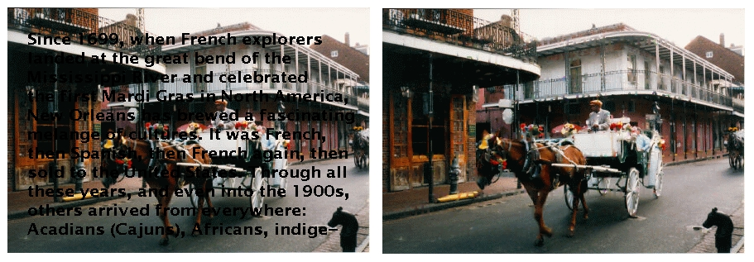
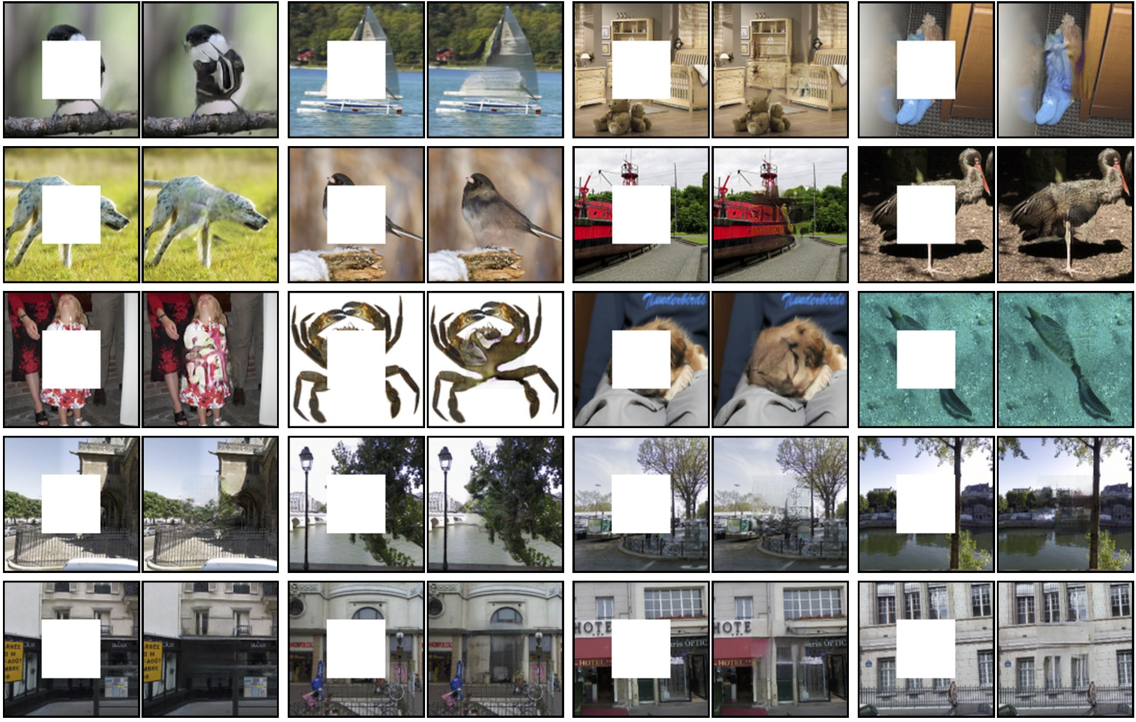
例2.图像修复
(image inpainting)
CVPR2016-Context Encoders: Feature Learning by Inpainting

Slide 31
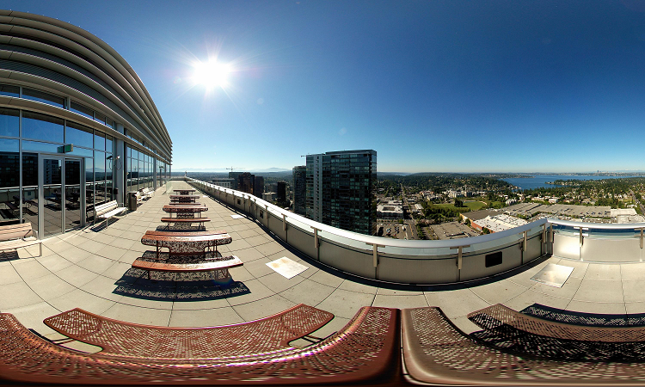
例3.数字图像的信息隐藏
例：基于LSB的多幅灰度/彩色图像隐藏
源图像(1800*3000)

Slide 32
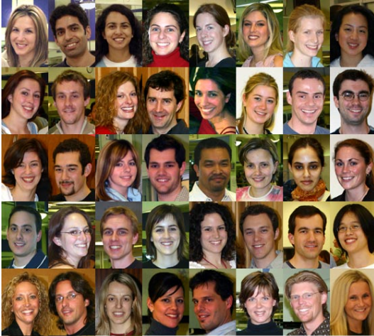
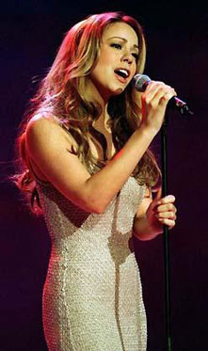
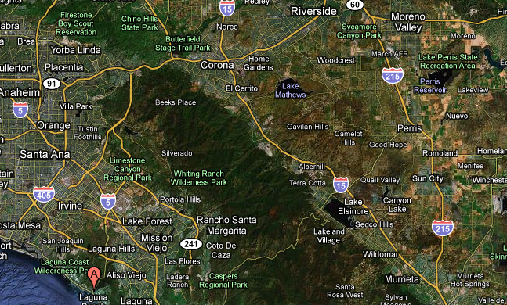
左 473×527
右 373×221
下 390×647
待隐藏的图像

Slide 33

信息隐藏后的输出图像

Slide 34
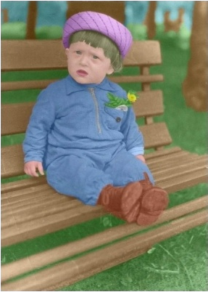

例4.图像的彩色化/去彩色
彩色化
灰度化

Slide 35















彩色图像
的灰度化

Slide 36



图像的颜色传递

Slide 37
基于颜色传递(color transfer)的灰度图像彩色化

Slide 38






图像合成(早期)

Slide 39

基于内容的图像检索

Slide 40
图像处理+机器学习(甚至深度学习)

Slide 41

例5.图像风格的传递(Neural Style Transfer)

Slide 42


图像去雾
Haze Removal

Slide 43

图像去雨(Image De-raining )

Slide 44


图像去雪(Image De-snowing )

Slide 45

高光谱遥感图像分类

Slide 46

具有身份保持意义的人脸老化
CVPR2018-Face Aging with Identity-Preserved Conditional Generative Adversarial Networks

Slide 47

目标检测(object detection)

Slide 48


图像的合成—from sketch to photo
Sketch2Photo

Slide 49
Image-to-image with Conditional Adversarial Networks

Slide 50


图像描述(Image Caption=计算机视觉+机器学习+自然语言处理)
CVPR2018-Image Caption Generation with Hierarchical Contextual Visual Spatial Attention

Slide 51

From Text To Images：基于语言描述的图像合成
ICML2016-Generative Adversarial Text to Image Synthesis

Slide 52





字母与数字识别

Slide 53



Car Detection

Slide 54
行人检测

Slide 55

Face Detection

Slide 56

基于生物特征的模式识别
声音、人脸、虹膜、指纹、掌纹、步态,…
指纹识别

Slide 57


Face Recognition

Slide 58
第一章 绪论
1.1 什么是数字图像处理
1.2 数字图像处理起源
1.3 数字图像处理的应用领域
1.4 数字图像处理基本步骤
1.5 图像处理系统的组成

Slide 59
(1)图像处理系统的三个主要层次
图像处理、图像分析、图像理解
三者关系：
高
图像理解
符号
小
操作对象
抽象程度
语义层次
数据量
图像分析
目标
图像处理
像素
低
大

Slide 60
图像处理-- 图像到图像的变换。像素级的处理。
图像的几何变换（几何校正）
灰度变换、噪声抑制、图像的锐化；
图像的编码与传送；图像合成；…
图像分析-- 图像到数据的过程。
如：获取、描述图像的客观信息
图像理解-- 基于图像分析，研究图像各目标间联系，
最终完成场景的语义解释。

Slide 61
(2)图像处理与其它学科关系
计算机图形学
用计算机将由概念或数学模型表示的物体（不是实物）进行处理，并显示成图像。
非图像形式的数据信息➔图（逼真的图像）
机器学习(模式识别)
图像数据➔抽象描述（符号、语义）
计算机视觉 研究模拟人眼功能的理解自然景物的系统。
图像数据➔二维、三维模型➔近似人体视觉

Slide 62
图像处理
图像变换
数
字
图
像
图像生成（计算机图形学）
数几
据何
模模
型型
模型（特征）提取
计算机视觉、模式识别

Slide 63
(3) 图像技术
各种与(数字)图像相关技术总称。如：
图像的采集、获取、存储、传输、显示、输出；
图像的压缩、信息隐藏；
图像的变换、增强、恢复与重建；
图像的合成、绘制、生成；
图像的分割、特征提取与描述；
图像的集成：几何集成，如 配准、拼接；
信息集成，如 融合、变化检测
图像数据库的建立、检索；
图像的分类、表示和识别；
图像/视频流的理解等。

Slide 64
第一章 绪论
1.1 什么是数字图像处理
1.2 数字图像处理起源
1.3 数字图像处理的应用领域
1.4 数字图像处理基本步骤
1.5 图像处理系统的组成

Slide 65
图像处理系统的基本组成结构
主要由三大部分组成
图像数字化设备，包括数码相机、数码摄像机、带照相和/或摄像功能的手机等
图像处理设备，包括计算机和存储系统
图像输出设备，包括打印机，也可以输出到Internet上的其它设备

Slide 66
通用图像处理系统的组成

Slide 67

数字图像的文件存储格式
图像文件通常涉及两个主要部分
文件头--图像信息的描述
包括图像宽度、高度、颜色信息
存储顺序等
图像数据—按照特定顺序存储的图像
常见图像文件格式
国际标准：BMP、TIF、JPG
印刷：TIF、JPG、TAG、PCX
互联网：GIF、JPG

Slide 68
思考题
什么是图像、数字图像？
组成数字图像的基本单元
列出几种典型的图像文件格式
理解教材1.3节不同成像方式

Slide 69
课后编程作业
数字图像的读取、显示、保存
数字图像基本信息的获取
不同格式数字图像的转存

